Slide 1
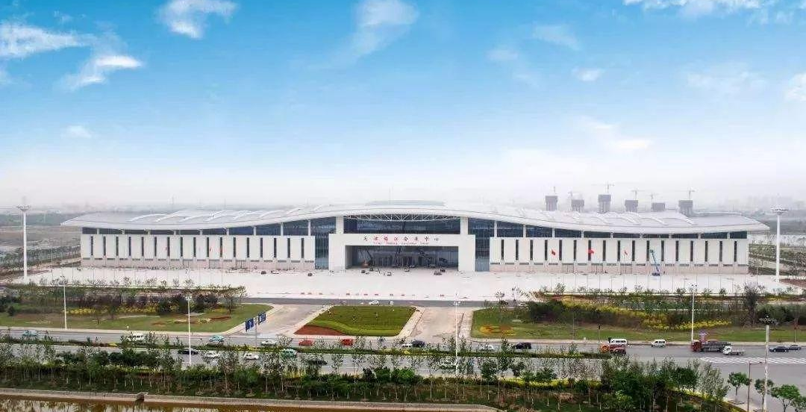
天津梅江试驾场地
天津梅江试驾场地，位于河西区友谊南路与外环线交口，市内唯一超大型活动场地，面积约130100平米。

Slide 2
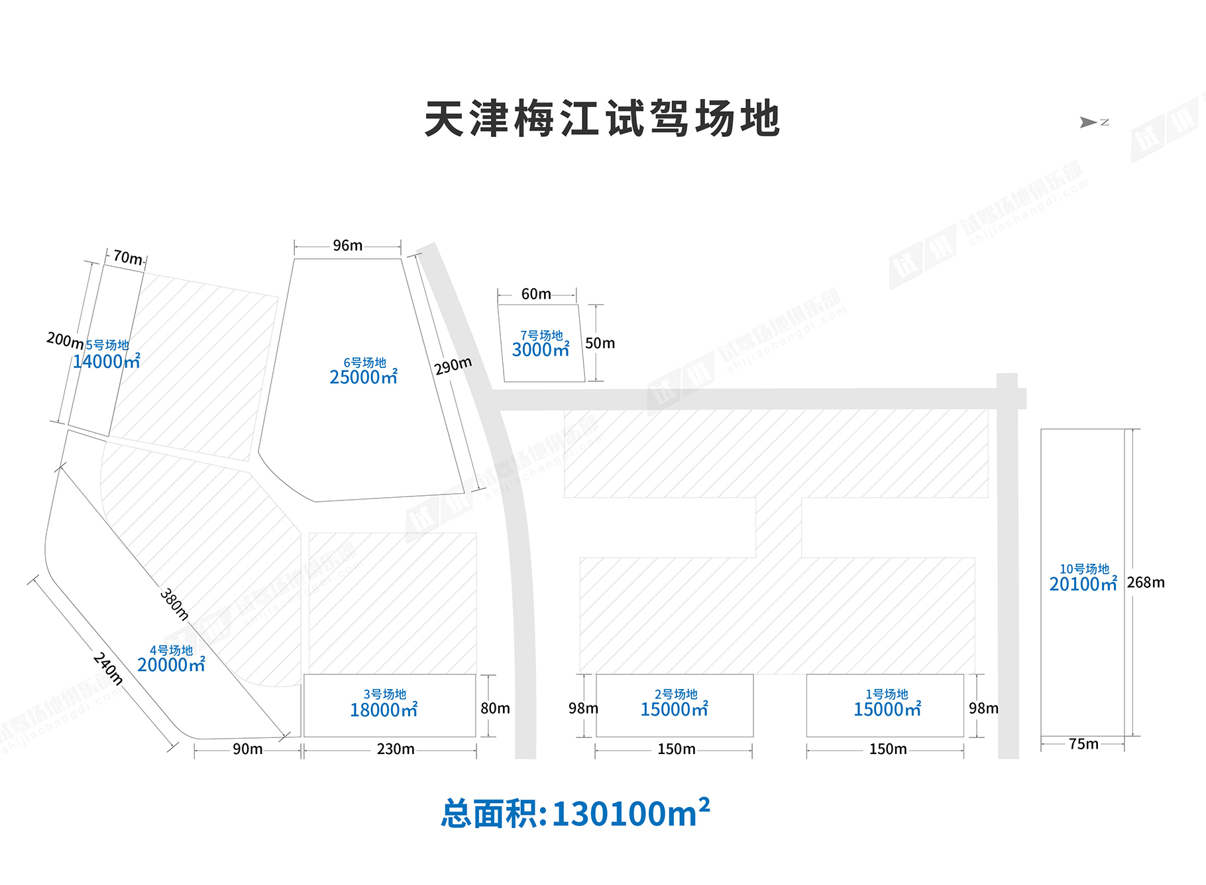
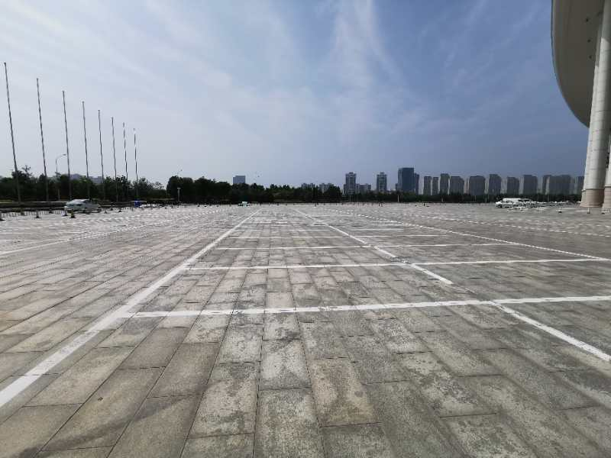
场地费用：3.5元/平/天（一万平起租）
场地面积：1号1.5万㎡ 2号1.5万㎡ 3号1.8万㎡
4号2万㎡ 5号1.4万㎡ 6号2.5万㎡ 7号3000㎡ 10号2万㎡
供电供水：380v/300KW 方便供水
配套设施：停车位 固定洗手间

Slide 3
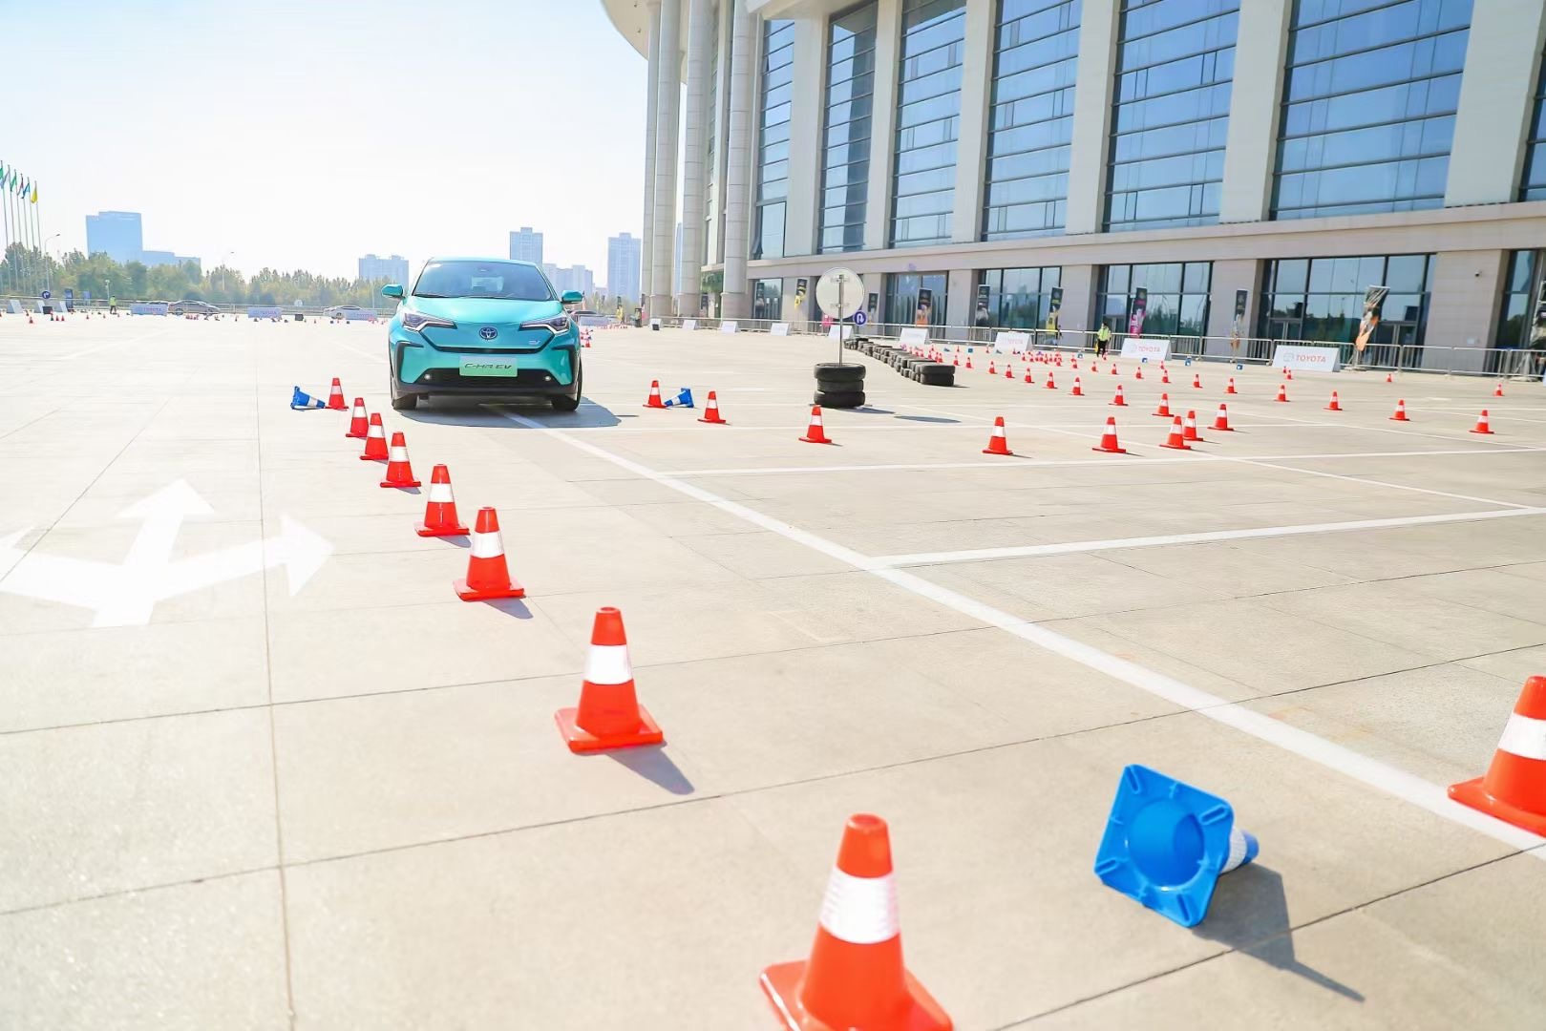
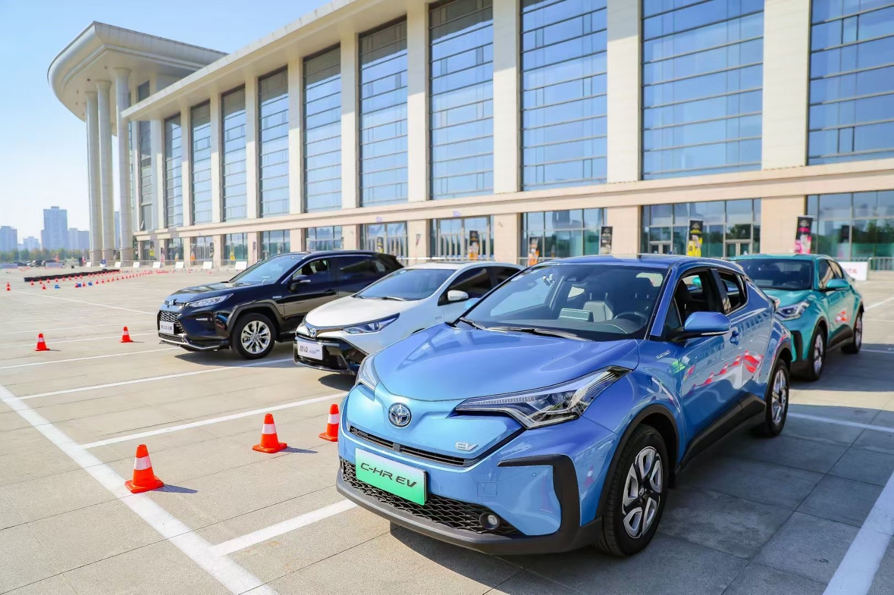
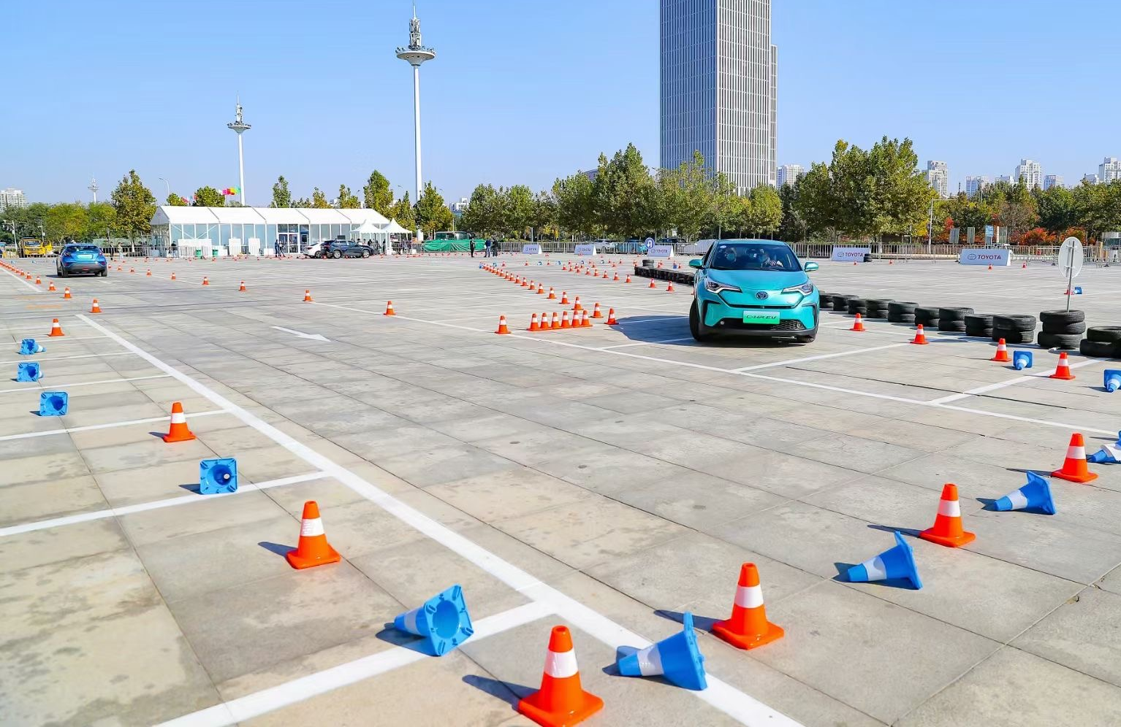
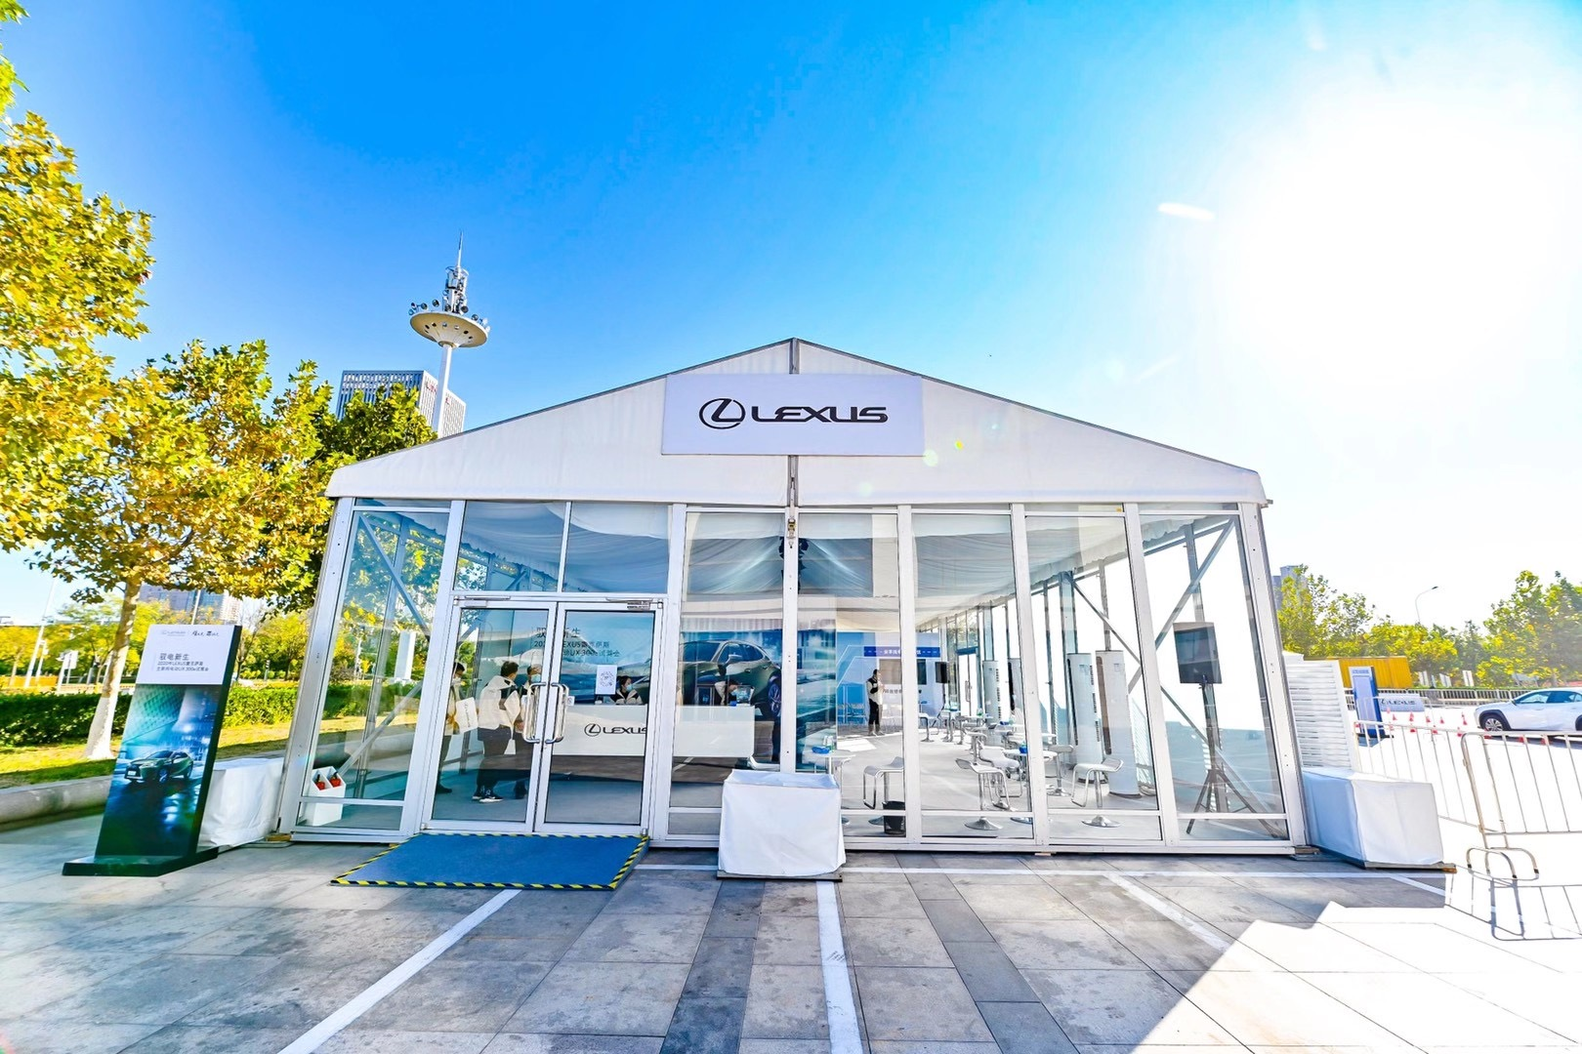
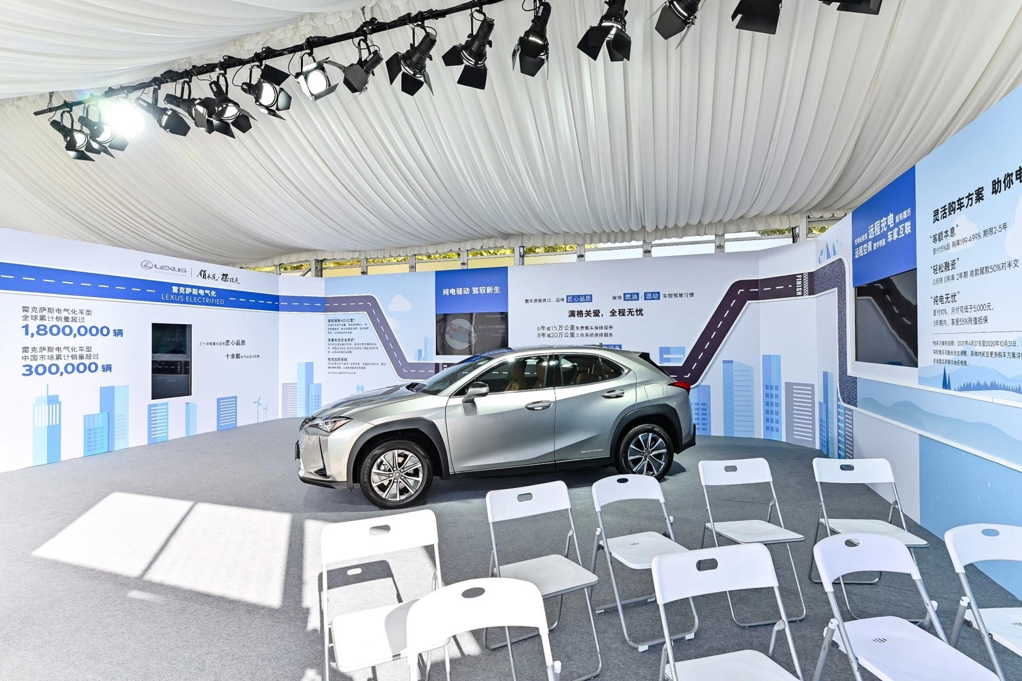
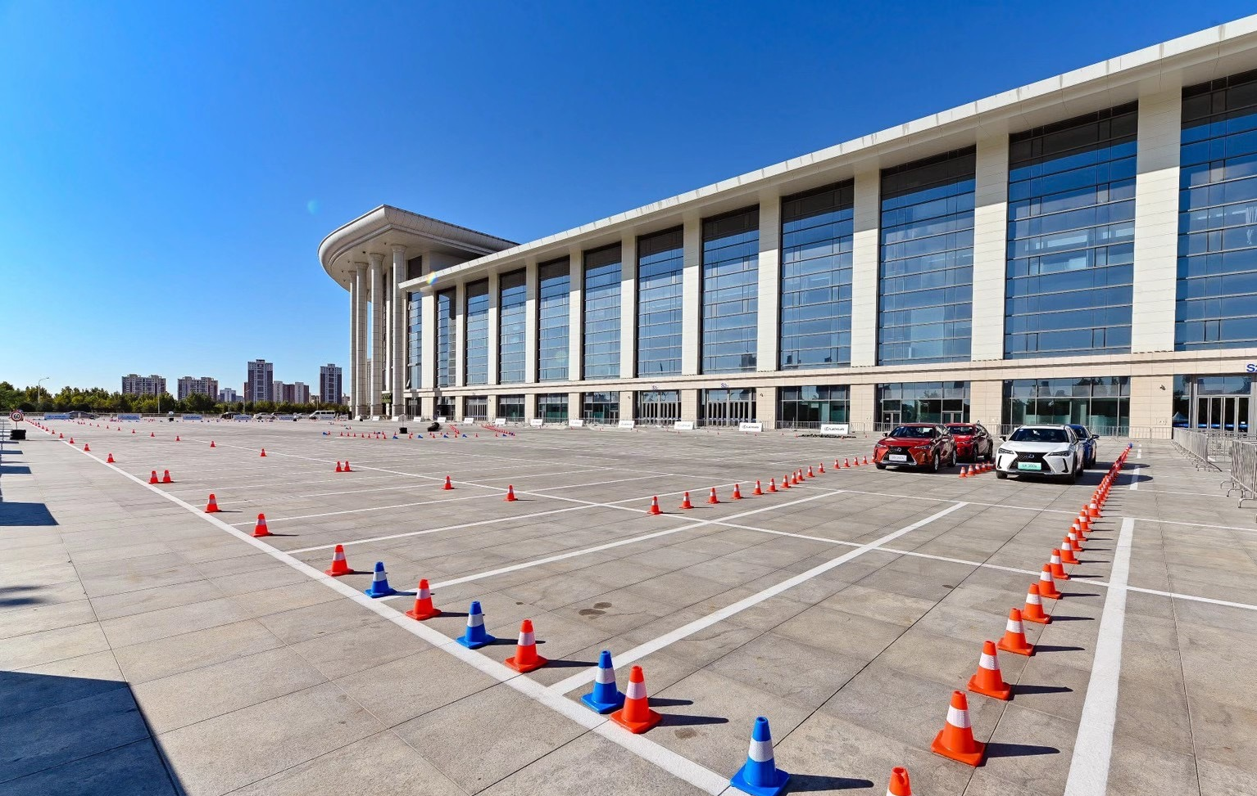
丰田纯电试驾会
丰田纯电试驾会
丰田纯电试驾会
雷克萨斯试驾会
雷克萨斯试驾会
雷克萨斯试驾会

